Slide 1
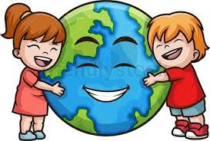
GAIA
………la nascita della Terra …
una fantastica , affascinante e dimostrabile STORIA
Plesso Gianni Rodari Classi 3A B Docenti Sposito Rosa- Feola Lisa –Castiello Raffaella –Napolitano Luigia Berta- Carbone Patrizia

Slide 2
….e in classe le solite storie
Bimbi vi racconto…….i miti
…ma che diciii????
I mitiii??

Slide 3
la maestra Rosanna racconta
Anche i primi uomini, vissuti tantissimo tempo fa, hanno cercato di dare delle spiegazioni sull’origine del nostro pianeta e dei suoi abitanti.
Allora non c’erano scienziati: per questo hanno elaborato tante storie fantastiche, chiamate MITI
La parola MITO deriva dal termine greco MYTOS, che significa racconto.
I miti sono narrazioni fantastiche tramandate a voce dai popoli antichi per secoli e secoli.
Lo scopo dei miti è spiegare in modo fantastico l’origine dell’universo, la nascita dell’uomo e i fenomeni naturali
Il fantastico viaggio intorno ai
Miti

Slide 4
… studieremo la struttura del mito…e ne leggeremo…

Slide 5
…ma poi sul serio studieremo
La vera Storia
Secondo gli scienziati
Il suono dell’universo: lo straordinario canto dei Pianeti del sistema solare

Slide 6
…ma la scienza ci dice……..
Il Big Bang di Margherita Hack
La nascita dell’Universo

Slide 7
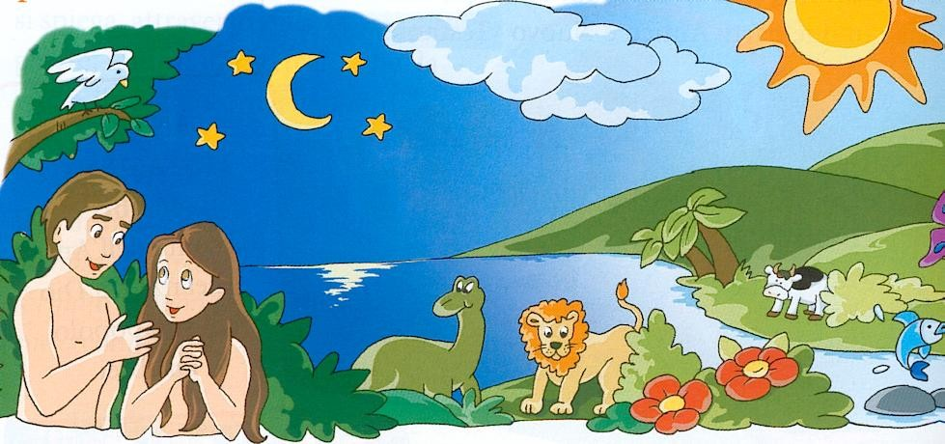
La Bibbia ci parla della creazione ……………………………….
La maestra Gina ci racconta

Slide 8
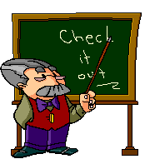
SCIENZA
EVOLUZIONISMO
BIBBIA
CREAZIONISMO
DUE RISPOSTE NON CONTRAPPOSTE MA COMPLEMENTARI

Slide 9
E come sempre dal mix di religione fantasia e scienza
Scopriamo e impariamo cose nuove …..e la storia grazie anche a noi continuerà

